Slide 1
НАШИ
СВИДЕТЕЛЬСТВА: РАДОСТЬ БОГУ
День Женского служения
Июнь 2012 г.
автор
Хелен Б. Галфэн
Генеральная Конференция
Отдел Женского Служения

Slide 2
«Женщина, видя, что она не утаилась, с трепетом подошла и, пав пред Ним, объявила Ему перед всем народом, по какой причине прикоснулась к Нему и как тотчас исцелилась».
Луки 8:47

Slide 3
История о ней записана в Мф. 9:20-22, Maрk 5:25-34, и Лк. 8:43-48. Целая глава книги «Желание веков» под названием «Прикосновение веры» посвящена описанию ее жизни.

Slide 4
I. Отчаянье (Ее нужда)
История о ней происходит в день, когда Иаир пришел к Иисусу. Его дочь умирала и обеспокоенный, встревоженный, любящий отец ужасно торопился.

Slide 5
Затем, на сцене появляется бедная женщина. У нее тоже была отчаянная нужда. Услышав об этом человеке по имени Иисус, Который принимает всех людей, несмотря на то, кем они являются, она последовала за Ним.

Slide 6
II. Решимость (Ее вера)
«Надежда ожила, когда она услышала об исцелении, совершенном Христом. Женщина была уверена: если ей удастся только подойти к Нему, она исцелится» (ЖВ, стр. 343).

Slide 7
«Если, хотя к одежде Его прикоснусь, то выздоровею»
(Марка 5:28).

Slide 8
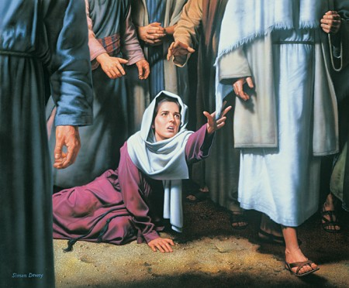
Какая великая вера в Иисуса!

Slide 9
III. Освобождение (Ее исцеление)
«Вот она — благоприятная возможность!
Великий Врач рядом, но среди всеобщего смятения нельзя было поговорить с Ним или подойти к Нему поближе. Боясь упустить единственную возможность исцелиться, она устремилась вперед…

Slide 10
Когда Иисус проходил мимо, она бросилась вперед и успела коснуться только края Его одежды. И в тот же миг почувствовала, что исцелилась. (ЖВ, стр. 343)

Slide 11
IV. Заявление (Ее свидетельство и Божий ответ)
В то же время Иисус, почувствовав Сам в Себе, что вышла из Него сила, обратился в народе и сказал: «кто прикоснулся к Моей одежде?» (Марка 5:30)

Slide 12
«На Него посмотрели с удивлением. Люди теснили и даже грубо толкали Его со всех сторон, и этот вопрос казался странным»
(ЖВ, стр. 344).

Slide 13
Что действительно затронуло Меня?
Его затронуло…
Наша бедность
Немощь и болезнь
Печаль
Грехи

Slide 14
«Глядя в сторону женщины, Иисус настойчиво пытался узнать, кто прикоснулся к Нему»
(ЖВ, стр. 344).

Slide 15
Ее свидетельство

Slide 16
«Иисус прикоснулся ко мне… ко мне…
И Он сделал меня целостной личностью!

Slide 17
«Он прикоснулся ко мне»
Я был обременен тяжелой ношей,
Шел под тяжестью вины и позора.
Но Иисус прикоснулся ко мне,
И я уже больше не тот.

Slide 18
Припев:
Он прикоснулся ко мне, да,
Он прикоснулся ко мне,
О, какая радость наполнила мою душу!
Я знаю, свершилось чудо
Он прикоснулся ко мне,
и я стал целостной личностью.

Slide 19
С тех пор, как я встретил этого благословенного Спасителя,
С тех пор, как Он очистил меня и сделал меня целостной личностью,
Я не устану славить Его,
Я буду восклицать об этом всю вечность.

Slide 20
Припев:
Он прикоснулся ко мне, да,
Он прикоснулся ко мне,
О, какая радость наполнила мою душу!
Я знаю, свершилось чудо
Он прикоснулся ко мне,
и я стал целостной личностью.

Slide 21
«Всякий дар от Бога — для нашего собственного блага. Это укрепляет веру, так, что мы можем просить и получать еще и еще… Человек, откликающийся на благодать Бога, подобен орошаемому саду.

Slide 22
«Он будет источать целительную силу. Свет его рассеет тьму, и слава Господня явится на нем.
Будем же всегда помнить милосердие Господа и множество Его благодеяний»
(ЖВ, стр. 348).

Slide 23
Все дышащее ДА СЛАВИТ БОГА!
Пс. 150:6
Слава Господу!

